Slide 1


Методология, критерии и показатели стратегического аудита документов стратегического планирования в области социально-экономического развития и обеспечения экономической безопасности Российской Федерации

Slide 2

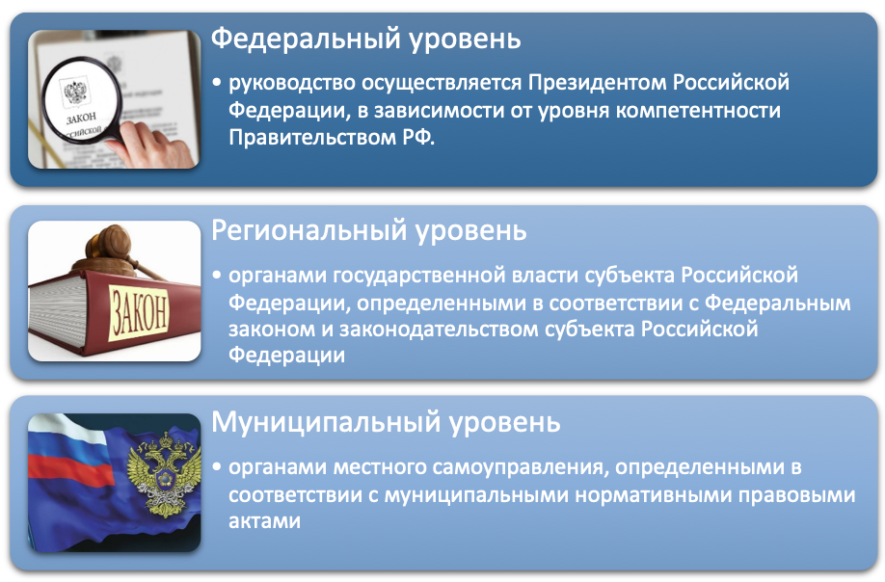
Уровни разработки документов стратегического планирования РФ

Slide 3
Риски отсутствия нормативного закрепления порядка разработки документов стратегического планирования
Риск | Описание | Последствия | Результат
Риск разработки прогнозных документов стратегического планирования | Деприроритезация и размытие управленческого инструмента в следствии отсутствия нормативного поля регулирующего разработку документа | Нарушение цепи стратегических документов | Реакционное управление
Риск разработки прогнозных документов стратегического прогнозирования (КДР) | Деприроритезация и размытие управленческого инструмента в следствии отсутствия нормативного поля регулирующего разработку документа | Нарушение цепи стратегических документов | Реакционное управление
Замена «порядка» «методическими рекомендациями» в рамках разработки документов | Работа с документами верхнего уровня (региональные стратегии, отраслевые стратегии) | Усугубление первого разрыва, рекомендательный характер плановых документов | Не исполнение профильными ФОИВ
Отсутствие системы сквозных показателей | Показатели в стратегиях и долгосрочных прогнозах не единообразны | Отсутствие возможности принять решение на основе актуальной информации | Не исполнение профильными ФОИВ
Процессные проблемы исполнения документа | Разрывы между документами стратегического планирования бюджетных потоков и документами целеполагания. | Финансирование программных мероприятий в таких условиях не согласуется с прогнозами и не корректируется на основании прогнозов. | Мероприятия и проекты во многих случаях выпадают из логики долгосрочного политического курса государства
Закрепление ответственности за руководителями органов направленное на достижение показателей | Отсутствие такого закрепления | Деприоритезация на местах | Документы выступают инструментом, слабо влияющим на результативность государственной политики.

Slide 4
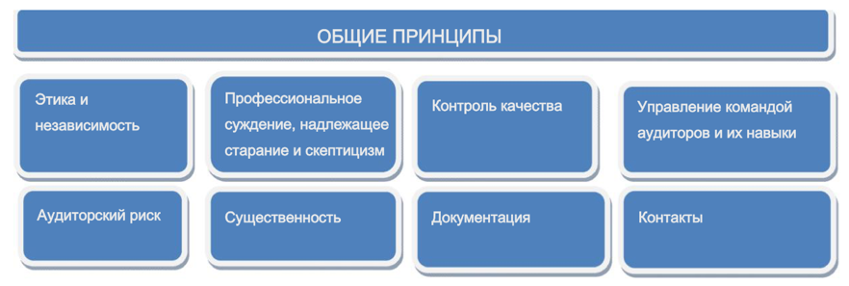
Стратегический аудит и аудит эффективности
Стратегический аудит и аудит эффективности в рамках процессов согласования и утверждения документов стратегического планирования необходим для достижения национальных целей
Общие и специальные принципы аудита государственного сектора
Уровень 1:
содержит основополагающие принципы аудита.
Уровень 2 (ISSAIs 10-99):
устанавливает необходимые требования для надлежащего функционирования ВОА, а именно независимость, прозрачность и подотчетность, этические нормы и контроль качества.
Уровни 3 (ISSAIs100–999) и 4 (ISSAIs 1000–9999):
отвечают за проведение отдельных аудиторских проверок и включают общепринятые профессиональные принципы, являющиеся основой эффективного и независимого аудита государственных организаций.
Планирование аудита
Аудиторы должны обеспечивать четкую формулировку условий аудита, понимать суть объекта аудита или аудируемой программы. Также должны проводить оценку рисков, при необходимости пересматривая их результаты в зависимости от результатов аудита.
Проведение аудита
На основе сделанных заключений аудиторы должны составлять отчет для доведения результатов аудита до сведения заинтересованных сторон, общественности и других ответственных органов управления.
Отчетность и контроль реализации результатов аудита
Аудиторы должны проводить процедуры проверки, обеспечивающие достаточное аудиторское доказательство в подтверждение отчета о результатах проверки, на основании полученные результатов должны делать заключения.
Уровни системы профессиональных стандартов ИНТОСАИ

Slide 5
Эволюция становления стратегического аудита как инструмента государственного управления в России
Период | Этап
2013 г. | Принята новая редакция закона «О Счетной палате Российской Федерации», в которой были определены цели, задачи и функции стратегического аудита
2019 г. | Принята Московская декларация Международной организации высших органов аудита (ИНТОСАИ), в которой был определен приоритет стратегического аудита как инструмента содействия достижению национальных целей
2020 г. | Коллегией Счетной палаты Российской Федерации утвержден новый целевой стандарт государственного аудита «Стратегический аудит»
2021 г. | Коллегией Счетной палаты Российской Федерации утверждена «Концепция риск-ориентированного подхода»

Slide 6
Сравнительный анализ международных и отечественных документов в сфере стратегического аудита
Наименование документа / группы документов | Цель / основное содержание документа | Коррелирующийся документ в отечественной практике
Стандарт ISSAI 100 «Основополагающие принципы аудита государственного сектора» | Содержит основополагающие принципы аудита государственного сектора, которые применимы ко всем аудиторским заданиям в государственном секторе. | Федеральный закон от 05.04.2013 №41-ФЗ «О Счетной палате Российской Федерации» «Статья 4»
ISSAI 200 «Принципы финансового аудита» («Financial Audit Principles»); ISSAI 300 «Принципы аудита эффективности» («Performance Audit Principles»); ISSAI 400 «Принципы аудита соответствия требованиям» | Стандарты ISSAI 200, 300 и 400 основываются на принципах финансового аудита, аудита эффективности и аудита соответствия, а также обуславливают их дальнейшее развитие (должны применяться вместе с ISSAI 100). | Стандарт финансового контроля (СФК 104 «Проведение аудита эффективности использования государственных средств») «п. 4. Особенности организации аудита эффективности»
ISSAI 2000 «Применение стандартов финансового аудита» («Application of the financial audit standards») | Включает Международные стандарты аудита (ISSAIs) в стандарты финансового аудита, предусмотренные ISSAI 100. Данный стандарт излагает особые соображения при применении требований МСА в соответствии с ISSAIs. | Федеральный стандарт внутреннего финансового аудита «Планирование и проведение внутреннего финансового аудита»
ISSAI 3000 «Стандарт аудита эффективности» («Performance Audit Standards») | Должен применяться совместно с ISSAI 100 и ISSAI 300. В нем приведены требования к профессиональной практике аудита достижения результатов с последующими пояснениями, которые позволяют сделать стандарт более понятным и удобочитаемым. | СФК 104 «Проведение аудита эффективности использования государственных средств»; СГА 311. СВГА(К). Проверка и анализ эффективности внутреннего финансового аудита»
ISSAI 4000 «Стандарт аудита соответствия требованиям» («Compliance Audit Standard») | Разработан для оказания помощи ВОФК в применении Стандартов аудита INTOSAI, особенно в их работе по представлению отчетности о соблюдении требований. | Аналогичные документы отсутствуют
«Руководство по стратегическому управлению для высших органов аудита» («Strategic management handbook for supreme audit institutions») | Аккумулирует в себе концептуальный и методологический подходы к оценке, планированию и определению эффективности ВОА, основанные на взаимосвязанных системах измерения эффективности деятельности данных органов и стратегического управления. | Федеральный стандарт внутреннего финансового аудита «Права и обязанности должностных лиц (работников) при осуществлении внутреннего финансового аудита»
GUID 3910 «Основные концепции аудита достижения результатов» («The main concepts of the audit of achievement of results») | Предназначено для помощи аудитору в толковании основных концепций аудита достижения результатов, используемых в ISSAI 3000. | Концепция развития аудиторской деятельности в Российской Федерации до 2024 года
«Методология отбора ключевых национальных показателей для использования в деятельности высших органов аудита» | Выбор ключевых национальных показателей является очень сложным и важным процессом, поскольку с их помощью необходимо оценивать политику и программы социально-экономического развития стран. | Аналогичные документы отсутствуют

Slide 7
Международный опыт применения стратегического
подхода и возможность его имплементации в России
Американская модель
(США, Канада)
Европейская модель (Франция, Германия, Великобрита-ния)
Азиатская модель
(Китай, Япония, Южная Корея)
эффективное функционирование систем стратегирования особенно актуально в период кризисов, а также в при осложнении геополитической обстановки
Наименование международной практики
Примеры стран, в которых практика применяется
Эффект применения в отечественных реалиях
1. Сочетание централизации и
федерализации стратегического
планирования
Федерализация планирования характерна для США, но попытка сохранить позиции мирового гегемона приводит к большей централизации планирования
Позволит в большей степени учитывать при реализации стратегических планов ситуацию «на местах», получать более подробную и точную информации от регионов
2. Участие полномочных
представителей Президента в федеральных округах в одобрении документов стратегического планирования
В Германии, Франции руководители органов управления территориями активно участвуют в разработке стратегических планов их развития
Увеличится скорость решения задач стратегического планирования регионального уровня, повысится скорость передачи информации по оси «регион – федерация»

Slide 8
Критерии качества документов стратегического планирования
Критерии качества (базовые)
Целесообразность | Разработка документа должна быть направлена на достижение конкретной стратегической цели (или целей) необходимой для обеспечения устойчивого социально-экономического развития страны. Каждая из стратегических задач, на решение которых ориентирован документ, должна быть системно значимой и позволять достигать стратегические цели в релевантные сроки.
Обоснованность | Конкретность и корректность определения индикативных показателей, характеризующих достижение установленных целей и задач, возможность их достижения в указанные в документе сроки. При этом система индикаторов должна полностью обеспечивать контрольную функцию, позволяя отслеживать поэтапное исполнение документа.
Согласованность | В контексте данного критерия, разрабатываемый документ рассматривается как элемент достижения глобальной цели. С этой точки зрения стратегическая цель и стратегические задачи не должны противоречить целям и задачам, определенным в документах вышестоящих уровней. Заданные индикативные показатели должны быть сбалансированы с иными действующим документами стратегического планирования.
Обеспеченность | Выражается в достаточности необходимого материального, финансового, кадрового и прочего обеспечения необходимого для успешного решения задач, определенных в документе (с учетом установленных этапов их реализации).
Устойчивость | Документ стратегического планирования должен в обязательном порядке содержать качественно проработанный анализ рисков, а также систему механизмов и мероприятий, направленных на их устранение или сглаживание, с целью обеспечения достижения установленных целей и задач независимо от внешней ситуации.

Slide 9
Критерии качества документов стратегического планирования
Критерии качества (дополнительные)
Целостность | ДСП существуют в рамках целой сети ДСП, все они должны иметь определенный уровень взаимодействия и взаимопроникновения, однако чрезмерной количество внешних связей создает лишние производственные «помехи», а чрезмерная сложность взаимоотношений документов стратегического планирования приводит к нарастающим системным ошибкам. Документ должен быть максимально обособлен(полноценен) и иметь минимальное количество уточняющих связей. Документ так же должен характеризоваться связью планируемых результатов и стратегических целей
Истинность | каждый документ стратегического планирования должен содержать оценку состояния соответствующей сферы социально-экономического развития Российской Федерации. Представленные данные образуют информационный фундамент для принятия решений и формирования целостной стратегической картины. (прим. Правила разработки, корректировки, осуществления мониторинга и контроля реализации отраслевых документов стратегического планирования Российской Федерации по вопросам, находящимся в ведении Правительства Российской Федерации)
Эффективности/ риска | Документы стратегического планирования должны содержать информацию о сроках, этапах, ожидаемых результатах.
Иерархичность | Несмотря на нисходящий характер стратегического планирования, документы нижестоящего уровня должны собираться в целостную картину. В связи с этим, гармонизация документов стратегического планирования проходит в рамках их прямой ориентации по отношению к национальным целям (установлены указом Президента Российской Федерации от 21.07.2020 № 474 "О национальных целях развития Российской Федерации на период до 2030 года").
Финансовая согласованность | Реализация ДСП возможна только при их полной синхронизации по отношению к бюджету. Каждый документ стратегического планирования должен отражать реальные финансово-плановые задачи. Вместе с этим они также могут/должны содержать информацию о привлечении сторонних денежных средств (ГЧП).

Slide 10
Процесс стратегического аудита документов стратегического планирования
1. Задание на аудит документа стратегического планирования
4. Решение об утверждении / отклонении / корректировке документа
2. Критерии и показатели качества документа стратегического планирования
3. Сбор и обобщение мнений экспертного сообщества

Slide 11
Система показателей стратегического аудита документов стратегического планирования
1.Текстовые показатели
1.1. Текстовые показатели названий документов стратегического планирования
1.2. Текстовые показатели композиционных элементов документов стратегического планирования
1.3. Текстовые показатели смысловых элементов документов стратегического планирования
2. Числовые показатели
2.1. Числовые финансовые показатели
2.2. Числовые нефинансовые показатели
3. Временные показатели
4. Показатели эффективности
5. Показатели согласованности
6. Показатели риска
7. Показатели обоснованности

Slide 12
Этапы стратегического аудита документов стратегического планирования
Этап предварительного стратегического аудита документа стратегического планирования (анализ текстовых показателей), позволяющий определить связи анализируемого документа стратегического планирования с другими документами стратегического планирования, а также – его место в их общей структуре
Этап оперативного аудита (анализ числовых и временных показателей), позволяющий определить общую непротиворечивость показателей документа, измеряемых цифрами с аналогичными показателями других документов системы документов стратегического планирования Российской Федерации (либо выявить наличие существующих противоречий)
Этап аудита общей эффективности – аудит показателей эффективности, согласованности, риска, обоснованности и исполнимости документа стратегического планирования

Slide 13
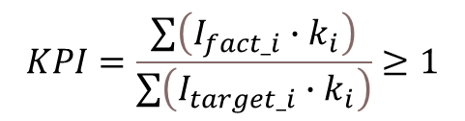

Оценка риска недостижения стратегических целей заложенных в документе стратегического планирования
Риск неисполнения документа стратегического планирования
Невозможность достижения установленных целевых результатов
Невозможность своевременного и/или полного ресурсного обеспечения
Индекс достижения целевых результатов
Индекс исполнения бюджета
$$KPI=\frac{\sum{\left(I_{fact_i}∙k_{i}\right)}}{\sum{\left(I_{target_i}∙k_{i}\right)}}≥1$$
$$CPI=\frac{{CF}_{fact}}{{CF}_{plan}}≤1$$

Slide 14
Пример стратегического аудита документа стратегического планирования
Объект анализа | Национальная программа «Цифровая экономика Российской Федерации» Министерство цифрового развития, связи и массовых коммуникаций Российской Федерации. [Электронный ресурс]. – URL: https://digital.gov.ru/ru/activity/directions/858
Анализируется на соответствие следующим документам | Указа Президента Российской Федерации «О национальных целях развития России до 2030 года» Официальный сетевой ресурс Президента России. [Электронный ресурс]. – URL: http://kremlin.ru/events/president/news/63728 Прогноз социально-экономического развития Российской Федерации на 2022 год и на плановый период 2023 и 2024 годов Министерство экономического развития Российской Федерации. [Электронный ресурс]. – URL: https://economy.gov.ru/material/directions/makroec/prognozy_socialno_ekonomicheskogo_razvitiya/prognoz_socialno_ekonomicheskogo_razvitiya_rf_na_2022_god_i_na_planovyy_period_2023_i_2024_godov.html
Причина анализа | Оценка риска недостижения стратегических целей Нацпрограммы в связи с пересмотром национальных целей развития и сценарных условий

Slide 15
Пример стратегического аудита документа стратегического планирования
Наименование раздела | Положительные факторы | Отрицательные факторы
Стратегические цели | Все составляющие Нацпрограммы соответствуют или как минимум не противоречат государственным стратегическим приоритетам и национальным целям.
Стратегические задачи | Стратегические задачи Нацпрограммы в целом соответствуют государственным стратегическим приоритетам, национальным целям. | Не всегда удается установить однозначную связь показателей Стратегического прогноза с паспортом Нацпрограммы. Нацпрограмма в ряде случаев перевыполняет отдельные стратегические задачи.
Система управления | Создание рабочих групп и центров компетенций способствует привлечению к реализации Нацпрограммы финансовых, интеллектуальных и организационных ресурсов крупнейших российских компаний, работающих в сфере цифровой экономики. | Система управления сложна и отягощена бюрократией, что в ряде случаев приводит к затягиванию сроков принятия решений. Малое количество контрольных точек в паспорте Нацпрограммы затрудняют оперативную оценку степени достижения целевых показателей и управление рисками.
Структура финансирования | Качественные показатели Нацпрограммы и Стратегического прогноза полностью идентичны. | Отсутствует оценка влияния возможных экономических кризисов на источники финансирования и «запасной план» на случай ухудшения ситуации. Стратегический прогноз предполагает постепенное увеличение доли внебюджетных источников финансирования, тогда как Нацпрограмма сохраняет долю внебюджетных источников равную 50% от объема федерального финансирования. Существенная разбалансированность схемы финансирования по отдельным проектам.

Slide 16
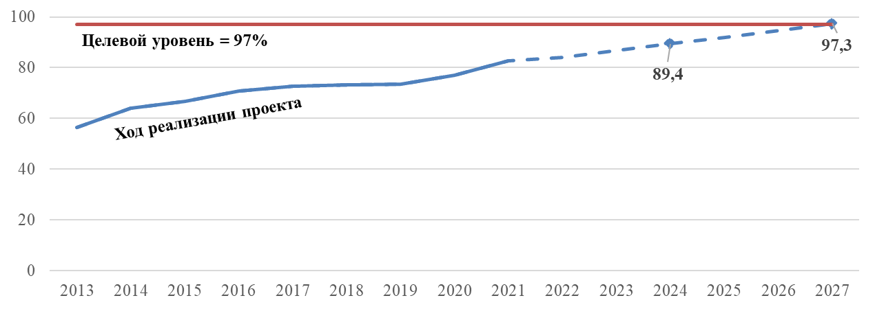
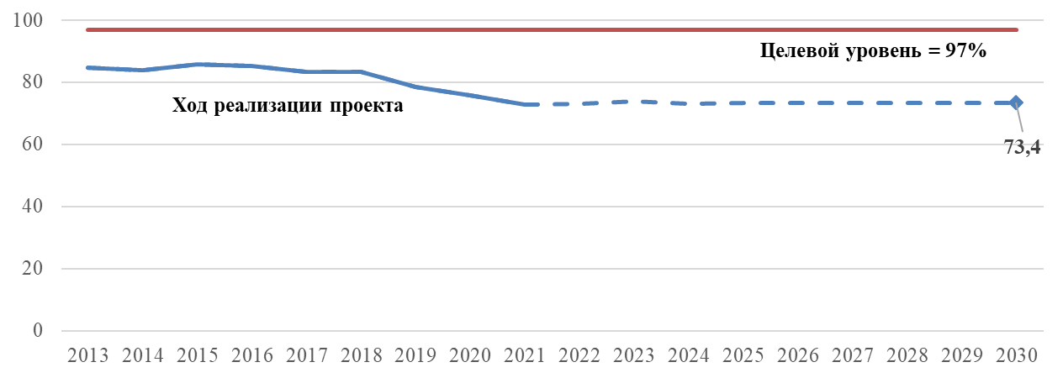
Пример стратегического аудита документа стратегического планирования
Наименование раздела | Положительные факторы | Отрицательные факторы
Федеральный проект «Информационная инфраструктура» | Разработана грамотная стратегия гибридного финансирования (большое участие внебюджетных источников и наличие поддержки федерального бюджета) Частные инвесторы успешно в первые годы проекта выполняют задачи в сфере налаживания современной связи 5G Внедрение субсидий является эффективным мотивационным инструментов. | Проект частично дублирует задачи остальных проектов (включая даже стоящий особняком проект «Нормативное регулирование цифровой среды»), что приводит к путаницам при разработке структуры финансирования.
Федеральный проект «Информационная безопасность» | Для реализации проекта активно используется механизм субсидий – создан необходимый мотивационный механизм в некоторых сферах. Разработка собственной научно обоснованной критериальной системы и единого понятийного аппарата. | Проект имеет множественные пересечения с другими проектами, при этом механизм межпроектного взаимодействия не проработан. Качественные показатели проекта не выделены в Стратегическом прогнозе. Проект «беден» на финансирование.

Slide 17
Пример стратегического аудита документа стратегического планирования
Федеральный проект | Текущее состояние | Риск недостижения стратегических целей
Информационная инфраструктура | Цифровая инфраструктура в стране разветвится в соответствии с заложенными в Нацпрограмму темпами | Высокий
Цифровые технологии и проекты | Активно наращиваются темпы разработки и производства программных продуктов, необходимых для процессов цифровизации, одновременно с этим производство компонентной базы находится на крайне низком уровне | Средний
Кадры для цифровой экономики | Формирование кадрового обеспечения цифровизации осуществляется в соответствии с заложенными в Нацпрограмму темпами | Низкий
Информационная безопасность | Информационная безопасность пока остается неразрешимой проблемой, особенно для рядовых пользователей Интернета | Высокий
Цифровое государство | Положение с цифровым государственным управлением двойственное: с одной стороны, по всем направлениям созданы и опробованы пилотные проекты, однако их практическое внедрение затруднено и происходит очень низкими темпами | Низкий
Нормативное регулирование цифровой среды | Создание нормативно-правовой основы цифровой экономики происходит в соответствии с заложенными в Нацпрограмму темпами | Низкий

Slide 18
СПАСИБО
ЗА
ВНИМАНИЕ

